Slide 1
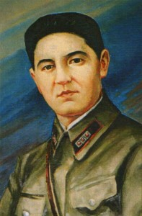
СОЛДАТ.
УЧИТЕЛЬ.
КРАЕВЕД.
100 лет со дня рождения
Куспекова Василия Григорьевича

Slide 2
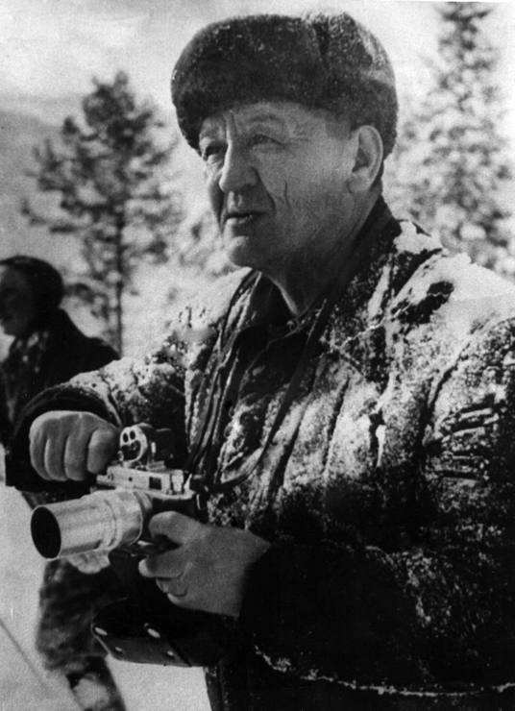

Slide 3
Комиссар Иркутского авиационного военного училища

Slide 5
Директор Кабырзинской школы

Slide 6
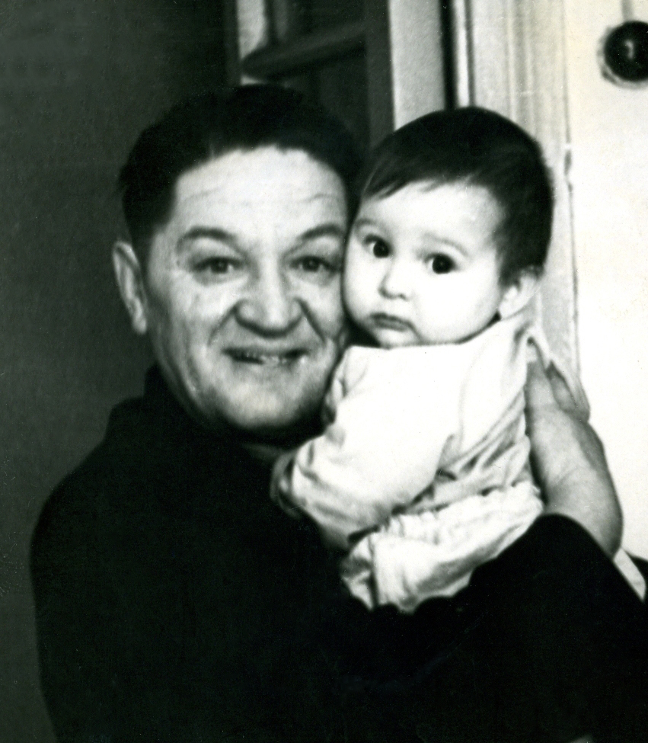
Василий Григорьевич и Зинаида Афанасьевна

Slide 7
Учительский коллектив школы №6

Slide 8
Классный час об истории края проводит Василий Григорьевич Куспеков

Slide 9
На уроке истории в 10 классе

Slide 10
Начиная с 1955 года, В.Г. Куспеков организует походы по родному краю

Slide 11
На вершине Верхнего Зуба

Slide 12
Открытие музея в 1963 году

Slide 13
В краеведческом музее

Slide 14
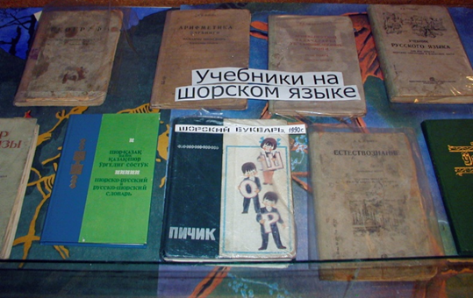
Учебники для школы на шорском языке, 1938 г.

Slide 15
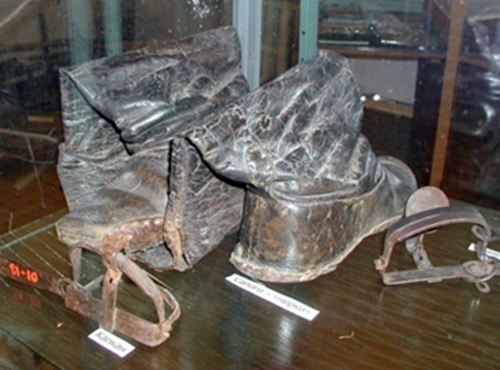
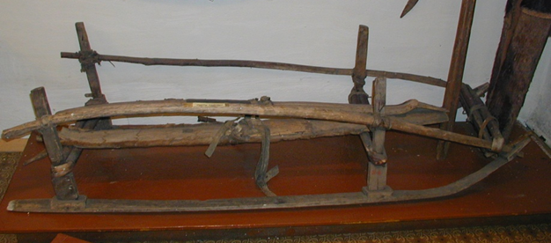
Кремниевые ружья
Охотничьи
сапоги - чирки
Охотничьи
нарты

Slide 16
Кай-комус – народный шорский инструмент

Slide 17
Бубен шамана

Slide 20
В.Г. Куспеков – учитель, этнограф, основатель первого в городе краеведческого музея.

